Slide 1
“BANCIAN PENDUDUK DAN PERUMAHAN MALAYSIA 2020”
26 SEPTEMBER 2019
JABATAN PERANGKAAN MALAYSIA
PERSIDANGAN MEJA BULAT/ROUNDTABLE DISCUSSION(RTD)”HAD UMUR BELIA: TRANSISI DAN PELAKSANAAN”
│

Slide 2

ISI KANDUNGAN
PERHUBUNGAN STRATEGIK
PENGENALAN JABATAN PERANGKAAN MALAYSIA
1
2
3
4
BANCI PENDUDUK DAN
PERUMAHAN MALAYSIA 2020/MODENISASI
INFO MALAYSIA

Slide 3
1
PENGENALAN
#MyCensus2020

Slide 4
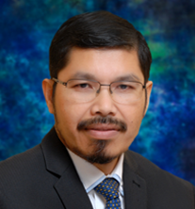
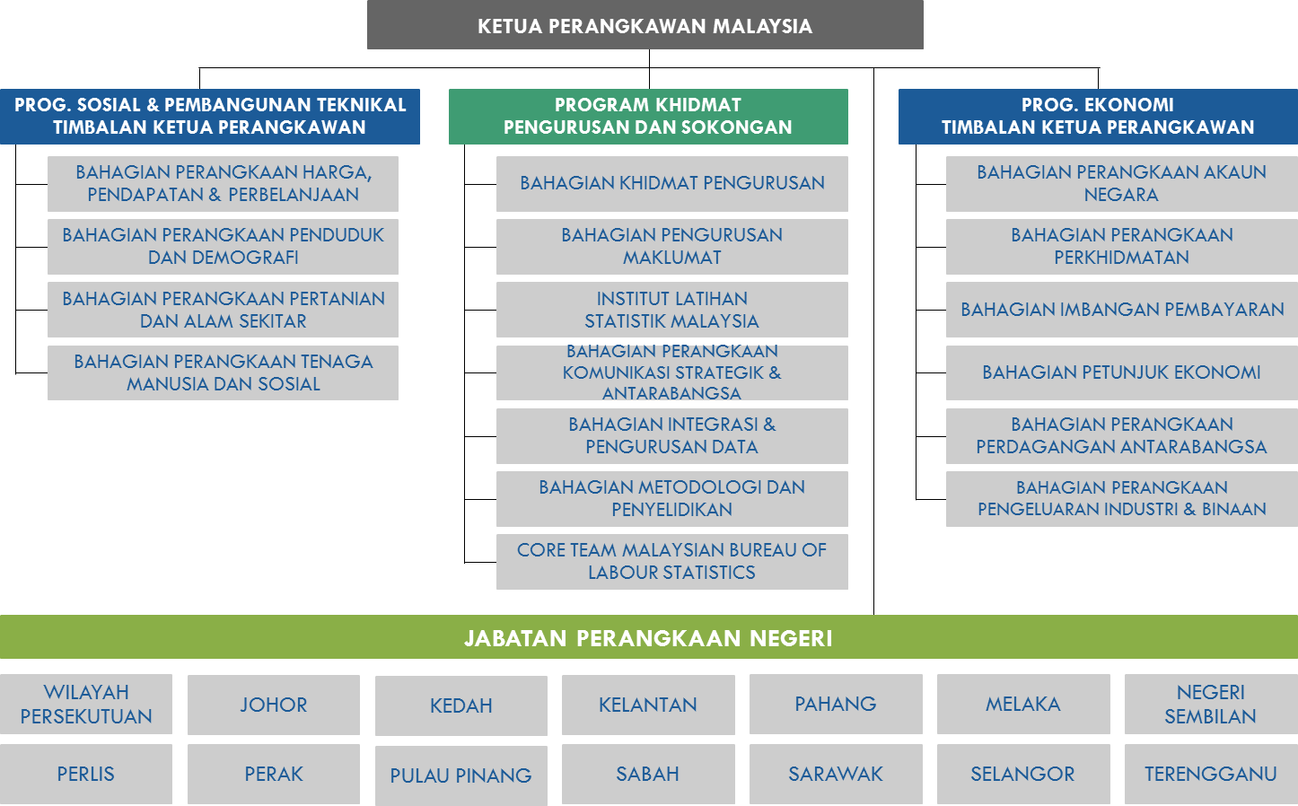
JABATAN PERANGKAAN MALAYSIA

Slide 5
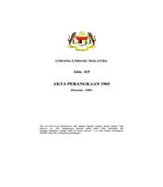
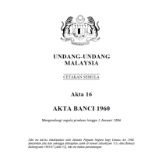
FUNGSI JABATAN
AKTA PERANGKAAN 1965 (DISEMAK – 1989)
”Mengumpul dan mentafsirkan perangkaan bagi tujuan pembentukan atau pelaksanaan dasar-dasar kerajaan dalam apa juga bidang yang diperlukan oleh kerajaan atau bagi memenuhi keperluan-keperluan perdagangan, perniagaan, perindustrian, pertanian atau lain-lain.”
“Menyebar perangkaan yang telah dikumpul atau tafsiran yang dibuat atas perangkaan yang dikumpul itu, bukan sahaja kepada agensi-agensi kerajaan, tetapi juga kepada pihak-pihak berkuasa atau orang-orang yang mana maklumat itu berguna untuk mereka
AKTA BANCI 1960 (DISEMAK – 1969)
Yang di-Pertuan Agong boleh, melalui pemberitahuan dalam Warta dari semasa ke semasa mengarahkan suatu banci diambil di seluruh Malaysia atau di mana-mana kawasan dalam Malaysia yang ditentukan mengenai Penduduk, Pertanian (termasuk penternakan)…

Slide 6






PERANAN JABATAN
288
BULANAN
SUKU TAHUN
TAHUNAN
PENERBITAN
EKONOMI
DEMOGRAFI
SOSIAL
ALAM SEKITAR
PERUBATAN
KEWANGAN
ANALISIS PASARAN
SEKTOR AWAM
Mendapatkan senario ekonomi dengan pantas dan gambaran arah tuju ekonomi untuk jangka masa pendek
Memberi gambaran ekonomi secara komprehensif untuk jangka pendek
Memberi gambaran terperinci dan spesifik bagi data ekonomi dan sosial
Indeks Harga Pengguna
Statistik Luar Negeri
Statistik Pembuatan
Statistik Guna Tenaga
Petunjuk Ekonomi Malaysia
Keluaran Dalam Negeri Kasar
Imbangan Pembayaran
Statistik Perdagangan Edaran
Indeks Perkhidmatan
Statistik Pembinaan
Kependudukan & Demografi
Jadual Input-Output
Akaun Satelit ICT
Vital Statistics
Statistik FDI di Malaysia
Laporan HIS & HES

Slide 7
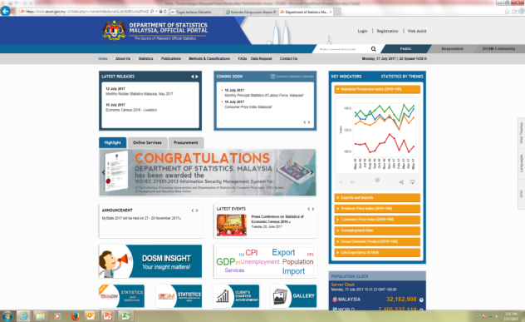


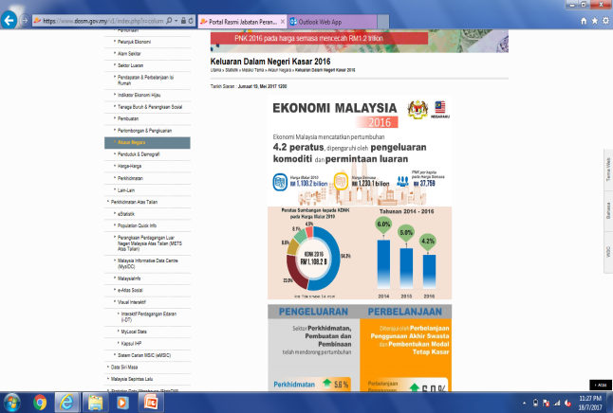



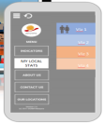





KOMUNIKASI STATISTIK
PORTAL DOSM
PENERBITAN
INFOGRAFIK
MUAT TURUN PERCUMA
PENERBITAN MELALUI E-STATISTIK
MOBILE APPS
MEDIA SOSIAL
www.dosm.gov.my
Facebook
StatsMalaysia
Twitter
StatsMalaysia
Instagram
StatsMalaysia
Email:
jpbkkp@stats.gov.my
Telefon:
+603-8885 7000
BizCode@Stats
MyLocalStats

Slide 8
2
BANCI PENDUDUK DAN PERUMAHAN MALAYSIA 2020
#MyCensus2020

Slide 9


LATAR BELAKANG BANCI
BANCI 2020 – KE 6
Punca Kuasa
UNITED NATIONS
Banci Penduduk dan Perumahan dilaksanakan 10 tahun sekali. Sejak penubuhan Malaysia, lima Banci telah dilaksanakan.
1970 - Penduduk : 27 Julai 1970 (Isnin)
- Perumahan : 25 Ogos 1970 (Khamis)
1980 - Penduduk : 11 Jun 1980 (Rabu)
- Perumahan : 17 Mei 1980 (Sabtu)
1991 - 14 Ogos 1991 (Rabu)
2000 - 5 Julai 2000 (Rabu)
2010 - 6 Julai 2010 (Selasa)
PENDEKATAN BANCI
De Facto : Maklumat seseorang dikumpul mengikut tempat tinggal di mana mereka berada pada hari banci
De Jure : Maklumat setiap penduduk dikumpul mengikut tempat tinggal biasa mereka pada hari banci.
A. PERUNDANGAN
A. RESOLUSI
Perlembagaan Persekutuan (Perkara 74,77, Jadual Kesembilan, Senarai Perundangan, Senarai 1 - Senarai Persekutuan, Per.12(a).
Akta Banci 1960 (Disemak 1969).
Akta Perangkaan 1965 (Disemak 1989).
Resolution on 2020 World Population and Housing Census Programme adopted by the United Nations Economic and Social Council (UN ECOSOC), on 10 June 2015 - to ensure the member states to conduct a census during 2015–2024 period.
B. PENTADBIRAN
B. PANDUAN
Mesyuarat Jawatankuasa Pengguna Utama Bil. 2/2016 pada 3 Ogos 2016
Kelulusan JPPN pada 15 Mei 2017
Mesyuarat Jemaah Menteri pada 12 Julai 2017
Principles and Recommendations for Population and Housing Censuses, Revision 3, United Nations Statistics Division (UNSD) (2015).

Slide 10
OBJEKTIF BANCI
1
2
3
4
Mengumpul stok & profil penduduk dan perumahan negara meliputi ciri-ciri demografi dan sosio-ekonomi sehingga ke peringkat geografi terkecil
Menjadi input perancangan pembangunan negara termasuk pengagihan per kapita seperti yang termaktub dalam Perlembagaan
Menjadi asas Anggaran dan Unjuran bagi Penduduk dan Tempat Kediaman
Menjadi input penanda aras baharu dalam penyediaan indikator sosio-ekonomi

Slide 11

























PARAMETER UTAMA BANCI
TEMPAT KEDIAMAN (TK)
PERSEORANGAN
Isi Rumah
Kewarganegaraan
Jenis TK
Kemudahan Asas
/ Utiliti
Jantina
Pendidikan
TK Didiami
/ Kosong
Etnik
Pekerjaan & Industri
Lokaliti
Status Perkahwinan
Migrasi
Agama
ISI RUMAH (IR)
MODUL KHAS
Jenis IR
Aktiviti Pertanian
Orang Kurang Upaya
Warga Emas
Perumahan
Pemilikan TK
Maklumat sewaan

Slide 12
PENETAPAN HARI BANCI 2020
Bagi melaksanakan pembancian Hari Banci perlu ditetapkan. Pertimbangan hari banci mengambilkira supaya tarikh bagi Hari Banci bebas daripada peristiwa besar yang mungkin boleh menyebabkan berlakunya mobiliti atau pergerakan penduduk yang aktif seperti berikut:
Musim hujan monsun
Musim cuti sekolah
Musim perayaan
Musim haji
Musim menuai
Bertepatan dengan tempoh anggaran penduduk pertengahan tahun
Hari pertengahan minggu
CADANGAN HARI BANCI 2020 : 7 JULAI 2020 (SELASA)

Slide 13

TAHUN PELAKSANAAN BANCI DI NEGARA TERPILIH
2020
Rusia
2021
Canada
2019
Belarus
2020
China
2015
France
2020
USA
2020
Jepun
2020
Arab Saudi
2020
Mexico
2020
Oman
2024
Myanmar
2017
Columbia
2020
Ghana
2020
Malaysia
2020
Zambia
2022
Bolivia
2016
Australia
2018
New Zealand

Slide 14
OVERVIEW BANCI 2010 & 2020
BANCI 2010
ANGGARAN 2018
UNJURAN 2020
POPULASI
32.4 JUTA
33.8 JUTA
27.5 JUTA
TEMPAT KEDIAMAN
7.3 JUTA
8.7 JUTA
9.0 JUTA
ISI RUMAH
7.9 JUTA
8.2 JUTA
6.4 JUTA
PURATA ISI RUMAH
4.0 ORANG
4.0 ORANG
4.3 ORANG
DAERAH PENTADBIRAN
158 DP
159 DP
144 DP
DAERAH BANCI
807 DB
807 DB
1,036 DB
BLOK PENTADBIRAN
85,289 BP
103,524 BP
74,756 BP

Slide 15
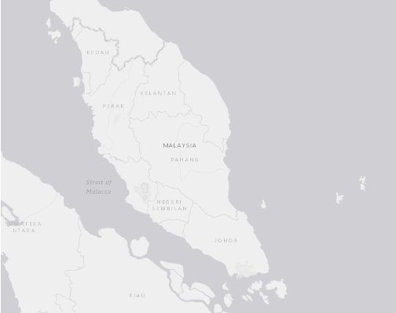
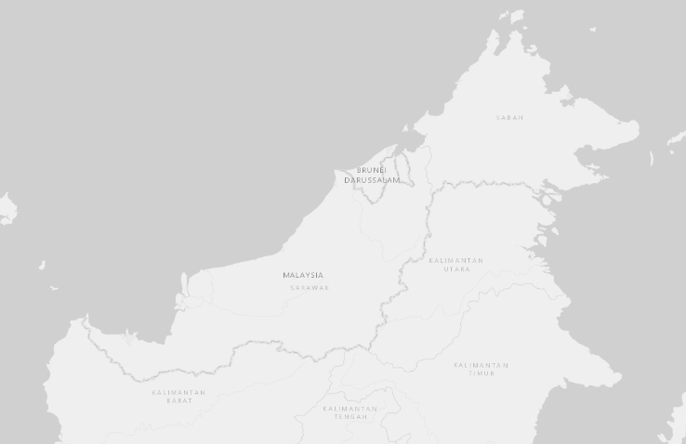
ANGGARAN BIL. SUMBER MANUSIA – BANCI 2020
KEDAH
2 TP, 15 PP, 56 PD
869 Penyelia
6,102 Pembanci
1
Pesuruhjaya Banci
PERLIS
2 TP, 1 PP, 7 PD
119 Penyelia
757 Pembanci
32
Timbalan Pesuruhjaya Banci (TP)
226
Penolong Pesuruhjaya Banci (PP)
SABAH
2 TP, 25 PP, 86 PD 1,199 Penyelia
7,656 Pembanci
KELANTAN
2 TP, 10 PP, 37 PD
588 Penyelia
4,359 Pembanci
933
Penguasa Daerah (PD)
PULAU PINANG
2 TP, 9 PP, 51 PD
747 Penyelia
5,381 Pembanci
13,351
Penyelia
93,450
Pembanci
PERAK
2 TP, 15 PP, 79 PD
1,189 Penyelia
8,121 Pembanci
TERENGGANU
2 TP, 8 PP, 28 PD
408 Penyelia
2,858 Pembanci
W.P. LABUAN
1 PP, 2 PD
34 Penyelia
222 Pembanci
SELANGOR
2 TP, 35 PP, 194 PD
2.917 Penyelia
21,451 Pembanci
PAHANG
2 TP, 13 PP, 54 PD
686 Penyelia
4,770 Pembanci
SARAWAK
2 TP, 47 PP, 98 PD
1,182 Penyelia
7,764 Pembanci
W.P. KUALA LUMPUR
2 TP, 11 PP, 60 PD
893 Penyelia
5,945 Pembanci
MAJLIS KESELAMATAN NEGARA
1 TP, 4 PP
JOHOR
2 TP, 15 PP, 107 PD
1,464 Penyelia
10,754 Pembanci
W.P. PUTRAJAYA
1 PP, 2 PD
48 Penyelia
318 Pembanci
N. SEMBILAN
2 TP, 10 PP, 37 PD
567 Penyelia
3,784 Pembanci
JAKOA
1 TP, 1 PP, 3 PD
24 Penyelia
178 Pembanci
MELAKA
2 TP, 5 PP, 28 PD
418 Penyelia
3,030 Pembanci

Slide 16
PENGLIBATAN PENJAWAT AWAM DALAM PELAKSANAAN BANCI 2020
Bagi memperkemaskan Banci 2020, dicadangkan supaya Penguasa Daerah, Penyelia dan Pembanci dilantik di kalangan penjawat awam.
Kaedah pelaksanaan:
Pembayaran saguhati / honorarium yang bersesuaian;
Tempoh pelantikan selama empat minggu;
Prosedur pelepasan daripada Ketua Jabatan dan pendaftaran secara online; dan
Melaksanakan kajian yang teliti dengan agensi berkaitan seperti Jabatan Perkhidmatan Awam untuk urusan pelepasan dan Kementerian Kewangan untuk pembayaran saguhati.
Asas utama cadangan adalah supaya maklumat dapat dihasilkan dengan lebih baik. Ini selari dengan Akta Banci 1960
AKTA BANCI 1960
Pekhidmat Kerajaan hendaklah membantu pembancian
Seksyen 13
Semua pekhidmat Kerajaan hendaklah membantu kerja
pembancian, jika dan apabila dikehendaki berbuat demikian oleh
Pesuruhjaya, Penolong Pesuruhjaya atau Penguasa Daerah.
Notes:
Bagi memperkemaskan Banci 2020, dicadangkan supaya Penguasa Daerah, Penyelia dan Pembanci dilantik di kalangan penjawat awam.
Kaedah pelaksanaan:
Pembayaran saguhati / honorarium yang bersesuaian;
Tempoh pelantikan selama empat minggu;
Prosedur pelepasan daripada Ketua Jabatan dan pendaftaran secara online; dan
Melaksanakan kajian yang teliti dengan agensi berkaitan seperti Jabatan Perkhidmatan Awam untuk urusan pelepasan dan Kementerian Kewangan untuk pembayaran saguhati.
Asas utama cadangan adalah supaya maklumat dapat dihasilkan dengan lebih baik. Ini selari dengan Akta Banci 1960
Seksyen 13 Akta Banci 1960, bahawa Pekhidmat Kerajaan hendaklah membantu pembancian, di mana semua pekhidmat Kerajaan hendaklah membantu kerja pembancian, jika dan apabila dikehendaki berbuat demikian oleh Pesuruhjaya, Penolong Pesuruhjaya atau Penguasa Daerah.
Sehubungan itu, Jabatan bercadang untuk melibatkan penjawat awam sebagai Penyelia semasa aktiviti pengumpulan data banci dilaksanakan. Penglibatan sepenuh masa penjawat awam ini adalah selama empat minggu.
Melalui pertimbangan Jawatankuasa Pemandu Banci ini, Jabatan akan mengadakan perbincangan lanjut dengan agensi-agensi yang berkaitan.

Slide 17
OUTCOME BANCI 2020
AGENDA NASIONAL
INPUT
PENANDA ARAS
INPUT BAGI EVIDENCE-BASED
DECISION-MAKING
PENENTUAN GERAN KAPITA
1
PENGUKURAN SUSTAINABLE DEVELOPMENT GOALS (SDGs)
DASAR
Dasar Kependudukan
Dasar Warga Emas
Dasar Perumahan
Dasar Perumahan Negara
Dasar Pendidikan
Dasar Pendidikan Kebangsaan
Dasar Keselamatan
Dasar Sosial Negara
Dasar Kesihatan
Dasar Kesihatan Remaja Negara
11 daripada 17 goals
110 daripada 169 targets
1
ASAS/PAKSI PROSES DEMOKRASI BERPERLEMBAGAAN
2
PENANDA ARAS TERKINI &
PENILAIAN PENCAPAIAN
2
Peringkat nasional
Peringkat antarabangsa
3
3
Kadar enrolmen
Kadar penyertaan tenaga buruh
Kadar pengangguran
Kadar kemiskinan
Kadar KDNK per kapita
Indikator demografi
KESEIMBANGAN & KELESTARIAN PEMBANGUNAN BANDAR DAN LUAR BANDAR
4
5
4
Asas kepada small area statistics

Slide 18


PERUNTUKAN KEWANGAN
Mesyuarat Jemaah Menteri pada 12 Julai 2017 telah bersetuju dengan anggaran perbelanjaan keseluruhan projek Banci 2020 sebanyak RM413.9 juta.
Kos Keseluruhan Banci 2020: RM 413.9 juta
38%
RM157.3juta
21%
RM86.9juta
12%
RM49.7juta
11%
RM45.5juta
9%
RM37.2juta
5%
RM20.7juta
4%
RM16.6juta
Pegawai Banci
ICT
Pemetaan
Percetakan
Sewa, dll
Komunikasi
Strategik
Latihan
Permohonan Bajet Pembangunan
2017
2018
2019
2020
2021
2022
RM6.3 juta
RM39.0 juta
RM83.4 juta
RM264.3 juta
RM19.5juta
RM1.4 juta

Slide 19
3
MODENISASI BANCI
#MyCensus2020

Slide 20

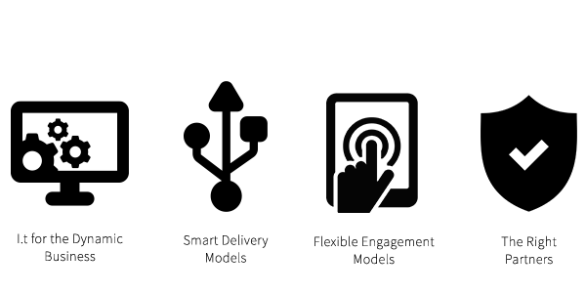






SENARIO SEMASA
Implikasi kewangan - kos yang semakin meningkat
Ekspektasi stakeholder & pengguna yang dinamik
Mendepani agenda global
SDG
Data New Oil
Globalisasi
IR 4.0
Perkembangan ICT yang pesat
Perubahan
persekitaran
Ledakan maklumat sedia ada & data pentadbiran
Modus operandi yang semakin kompleks
PERSEKITARAN
Perubahan profil penduduk
Pengurusan banci yang lebih menyeluruh & efisien
Pemerkasaan data pentadbiran
Penggunaan Open Data Initiative & Big Data Analytics
Analisis peringkat small area statistics
PENYELESAIAN
Penggunaan infrastruktur ICT dan sistem aplikasi yang terkini, dinamik & fleksibel
Kos lebih efisien & capital oriented
Komunikasi statistik yang lebih strategik
Parameter yang komprehensif meliputi domestik dan antarabangsa

Slide 21



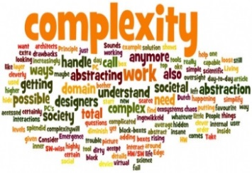

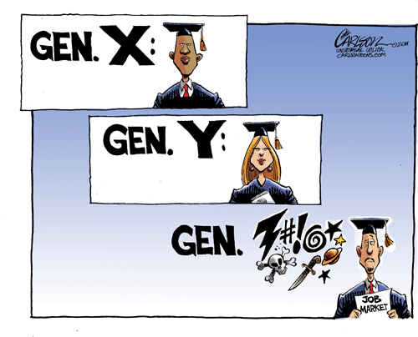


CABARAN PELAKSANAAN BANCI
PERUBAHAN STRUKTUR DEMOGRAFI
PERBANDARAN DAN PERUBAHAN STRUKTUR TEMPAT KEDIAMAN & ISI RUMAH
KOMPLEKSITI MODUS OPERANDI BANCI
PERBANDARAN
TEMPAT KEDIAMAN (BERTINGKAT)
PURATA SAIZ ISI RUMAH
34%
71%
77%
5.7%
6.9%
12.5%
19.9%
5.2 org
4.2 org
4.0 org
1980
2010
2020
1980
1991
2000
2010
1980
2010
2020
STRUKTUR UMUR PENDUDUK
ANTARA CIRI RESPONDEN
0 -14
15 – 64
65+
Nisbah
Tanggungan
39.9%
37.2%
34.1%
27.4%
56.5%
59.2%
62.0%
67.6%
3.5%
3.6%
4.0%
5.0%
PERATUS ISI RUMAH (SINGLE HH)
PENDUDUK BERUMUR 60+
JURANG GENERASI
7.5%
8.3%
?
5.7%
8.0%
11.1%
PERUBAHAN ICT
76.0
67.8
59.2
48.5
PERSEPSI RESPONDEN
1980
2010
2020
1980
2010
2020
1980
1991
2000
2010

Slide 22

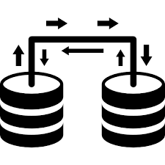


MODENISASI BANCI 2020
MALAYSIA CENSUS TRANSFORMATION PROGRAMME (MyCTP)
Meningkatkan keselamatan data (Security/Risk)
Memodenisasi kaedah penyenaraian alamat TK:
MSAR & OSL
6
1
Portal Banci: www.mycensus.gov.my
one stop centre bagi penyebaran maklumat pra, semasa dan pasca banci serta menyediakan platform pemantauan operasi
Mengintegrasi data pentadbiran daripada OGA dan data survei:
MSAR & MSPR
5
2
4
3
MSAR – Malaysia Statistical Address Register
MSPR – Malaysia Statistical Population Register
CATI – Computer Assisted Telephone Interview
DOPU – Drop Off Pick Up
CAPI – Computer Assisted Personal Interview
PAPI – Paper and Pen Interview
OSL – Online Self Listing
OGA – Other Government Agencies
TK – Tempat Kediaman
Memodenisasi pengumpulan data:
CAPI & CATI
Meningkatkan kadar
Self-Response:
e-Census
Latihan disokong oleh Malaysia Statistical Ubiquitous Learning (MySUL)
Pelan Komunikasi Strategik Banci 2020

Slide 23
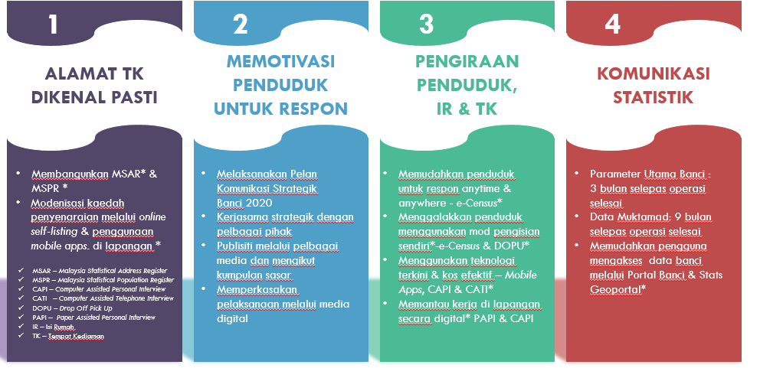
TRANSFORMASI BANCI
TAHUN 2020
33.8 juta
9.9 juta
* Inovasi Banci 2020

Slide 24
FAEDAH MODENISASI
1
STATISTIK KEPENDUDUKAN TERKINI
Maklumat asas untuk perancangan dan pembangunan negara
Maklumat penduduk, IR dan TK hingga ke peringkat kawasan geografi terkecil
(local statistics)
6
KOS EFEKTIF
Pelaburan jangka panjang
Pelaburan ICT yang berterusan
Penjimatan dan kos yang lebih efektif
2
REGISTER BASED STATISTICS
Pangkalan data alamat Tempat Kediaman dan penduduk yang lengkap (Malaysia Statistical Address Register & Malaysia Statistical Population Register)
Banci Penduduk dan Perumahan 2030 dan seterusnya dapat dilaksanakan dengan skala kecil
5
ANGGARAN DAN UNJURAN PENDUDUK, ISI RUMAH DAN TEMPAT KEDIAMAN
Input kependudukan untuk pembentukan dasar utama seperti Rancangan Malaysia, Dasar Warga Emas Negara, Dasar Perumahan Negara dan sebagainya
3
TRANSFORMASI LANDSKAP STATISTIK
Perubahan teknologi dan gerak kerja daripada
paper-based kepada online
Meningkatkan kecekapan sistem penyampaian statistik supaya lebih moden, dinamik dan mesra pengguna
Penghasilan statistik near real time
Meningkatkan literasi statistik
4
PERKONGSIAN PARAMETER BANCI
Data terkini daripada MSAR & MSPR dapat dikongsi dengan pelbagai agensi
Peningkatan kerjasama dengan OGA dalam penggunaan data pentadbiran

Slide 25




MODENISASI NEGARA TERPILIH
UNITED STATES
OF AMERICA
UNITED KINGDOM
AUSTRALIA
MALAYSIA
/
4 Fokus Utama
Perancangan semula cara pemetaan alamat;
Mengoptimumkan kadar respons pengisian sendiri;
Menggunakan data pentadbiran; dan
Perancangan semula kerja lapangan banci.
3 Fokus Utama
Meningkatkan penggunaan e-Census;
Meningkatkan penggunaan data pentadbiran; dan
Perubahan sistem banci konvensional kepada sistem moden.
7 Fokus Utama
Meningkatkan kualiti data;
Mengurangkan kos banci;
Pembentukan pangkalan data bersepadu;
Meningkatkan penggunaan data pentadbiran;
Memudahkan penggunaan sistem digital;
Pengujian sistem yang menyeluruh; dan
Cara penyebaran data yang moden.
6 Fokus Utama
Memodenisasi kaedah penyenaraian Rangka Isi Rumah;
Mengintegrasi data pentadbiran;
Meningkatkan kadar Self-Response dan memodenisasi kerja operasi dan pemantauan di lapangan;
Produk Banci untuk rakyat - Portal Banci sebagai one stop centre dan statistik sehingga peringkat Daerah;
Memperkasakan analitik dan repositori data; dan
Mengutamakan keselamatan data (Security/Risk).

Slide 26
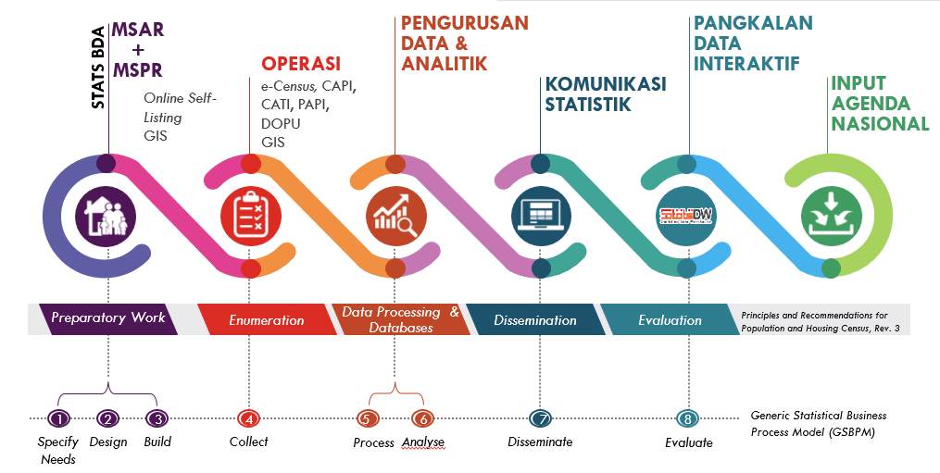
MALAYSIA INTEGRATED POPULATION CENSUS SYSTEM (MyIPCS)

Slide 27

MALAYSIA INTEGRATED POPULATION CENSUS SYSTEM (MyIPCS)
10 MODUL MyIPCS
SYSTEM ADMINISTRATION & INTEGRATION
01
02
CENSUS DATA MANAGEMENT
DOSM SMART MAP & DOSM SMART LISTING
03
04
CENSUS OPERATION
CENSUS PROCESSING
05
06
CENSUS SUPPORTING SYSTEMS: CENSUS TRACKING
CENSUS SUPPORTING SYSTEMS: QUALITY CONTROL
07
08
CENSUS SUPPORTING SYSTEMS: POST ENUMERATION SURVEY
ANALYTICS & REPOSITORY
09
10
DISSEMINATION &
DATA COMMUNICATION

Slide 28





MODENISASI NEGARA TERPILIH MOD PEMBANCIAN
Indonesia
South Korea
Canada
Australia
United States
of America
Malaysia
United
Kingdom
TAHUN
2010
2015
2016
2016
2020
2020
2021
Data Pentadbiran
e-Census
Temuramah Bersemuka/ Computer Assisted Personal Interview (CAPI)
Mail Out Mail Back
(MOMB)
Drop Off Pick Up
(DOPU)
Computer Assisted Telephone
Interview (CATI)

Slide 29
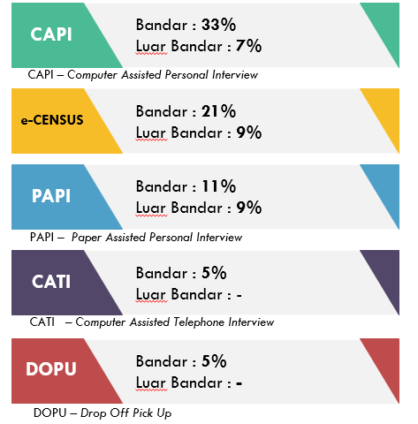
MOD PEMBANCIAN BANCI 2020

Slide 30
AKTIVITI UTAMA MODENISASI
PRA BANCI 2020
SEMASA BANCI 2020
PASCA BANCI 2020
1
ONLINE SELF LISTING (OSL)
1
CENSUS OPERATION
1
POST ENUMERATION SURVEY
e-Doc 1 Management;
e-Census;
CAPI;
CATI
2
DOSM SMART MAP (DSM)
2
ANALYTICS & REPOSITORY
2
CENSUS TRACKING
3
DOSM SMART LISTING (DSL)
3
DISSEMINATION &
DATA COMMUNICATION
3
QUALITY CONTROL
4
PORTAL BANCI & STATS GEOPORTAL
MALAYSIA STATISTICAL POPULATION REGISTER (MSPR)
4
4
CENSUS PROCESSING
5
MALAYSIA STATISTICAL UBIQUITOUS LEARNING (MySUL)
MyCensus Pro
5
MALAYSIA STATISTICAL ADDRESS REGISTER (MSAR)

Slide 31
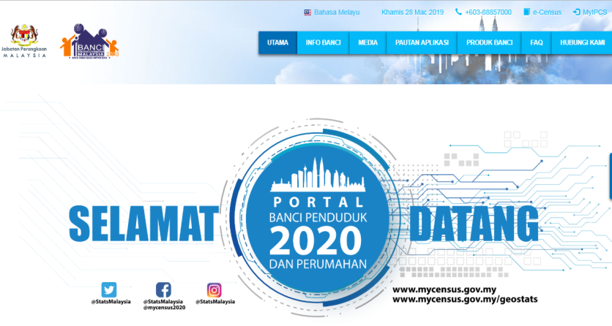
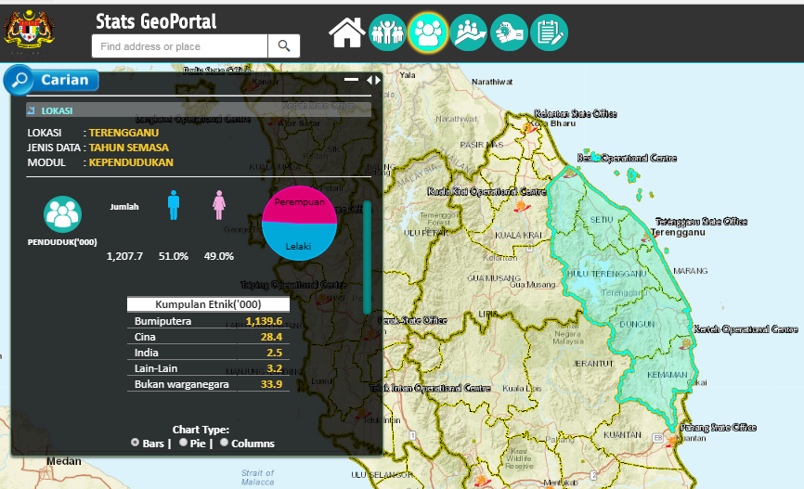
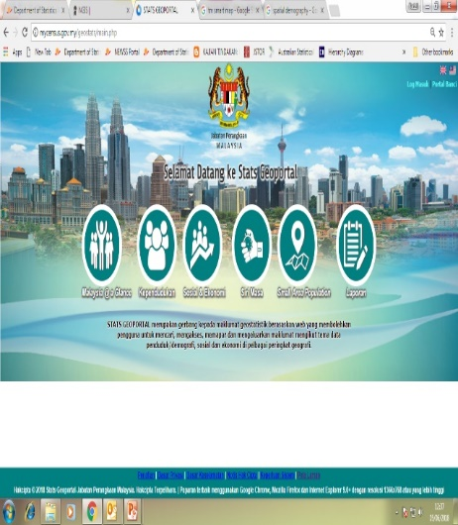
MODENISASI
1.
PORTAL BANCI DAN STATS GEOPORTAL
Portal Banci dan Stats Geoportal akan digunakan bagi aktiviti pra, semasa dan selepas Banci 2020.

Slide 32
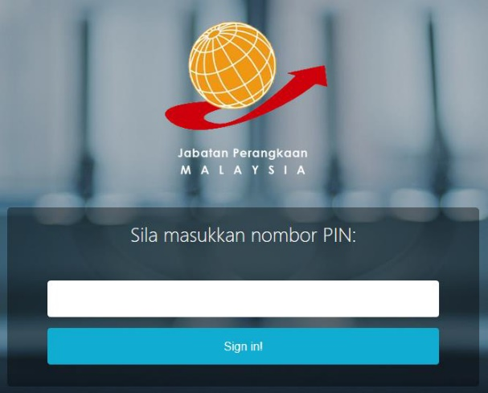
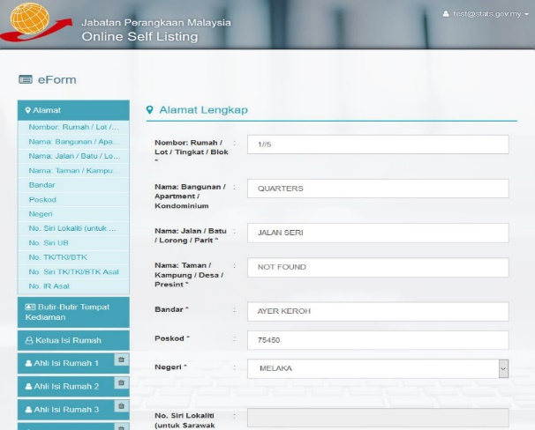
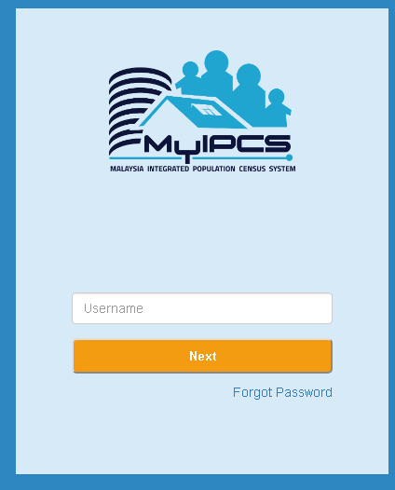
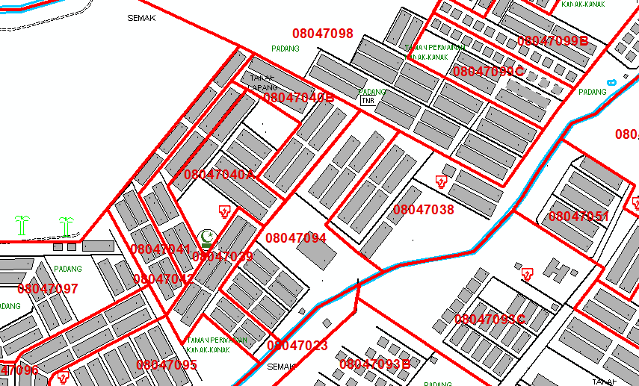
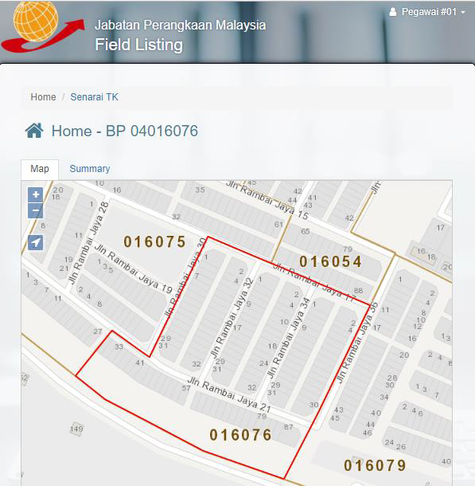
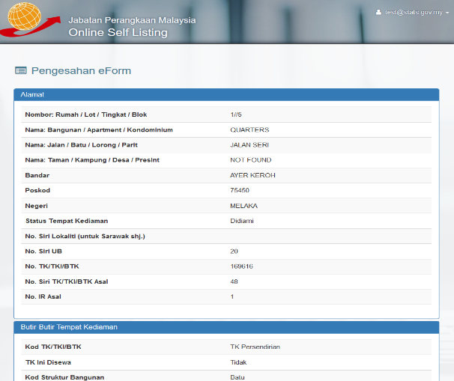
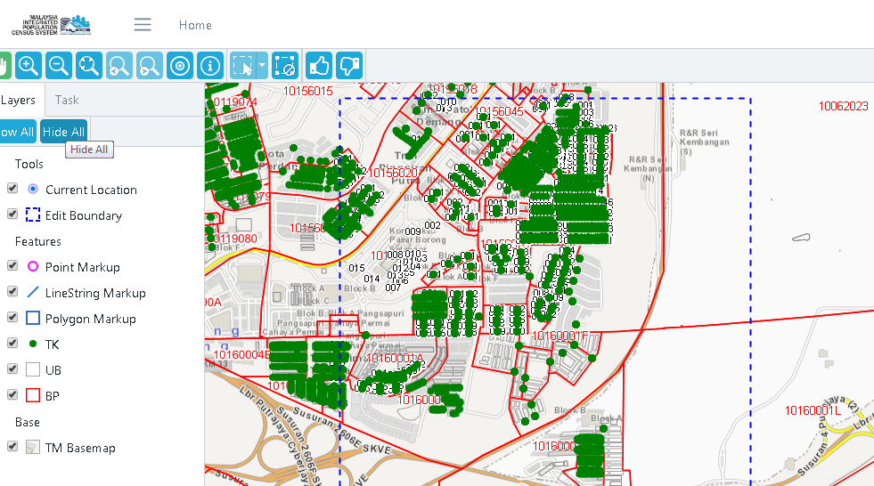
MODENISASI – PRA BANCI 2020
1.
ONLINE SELF LISTING (OSL)
2.
DOSM SMART LISTING/MAP (DSL/DSM)

Slide 33
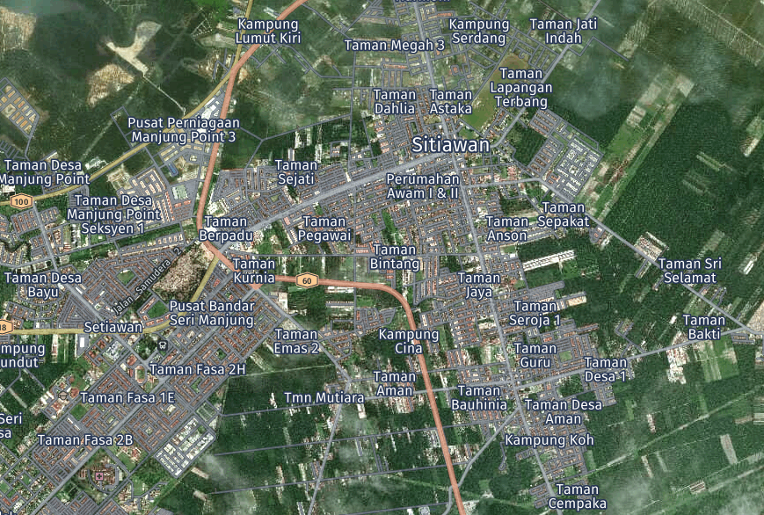
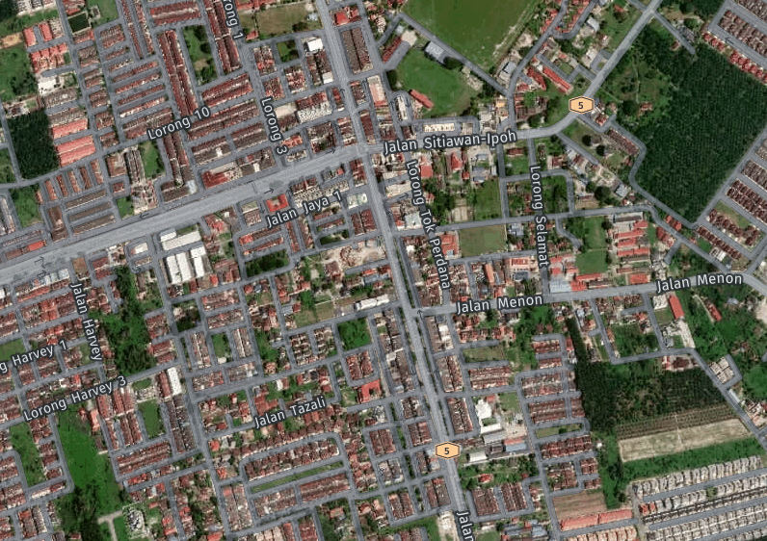
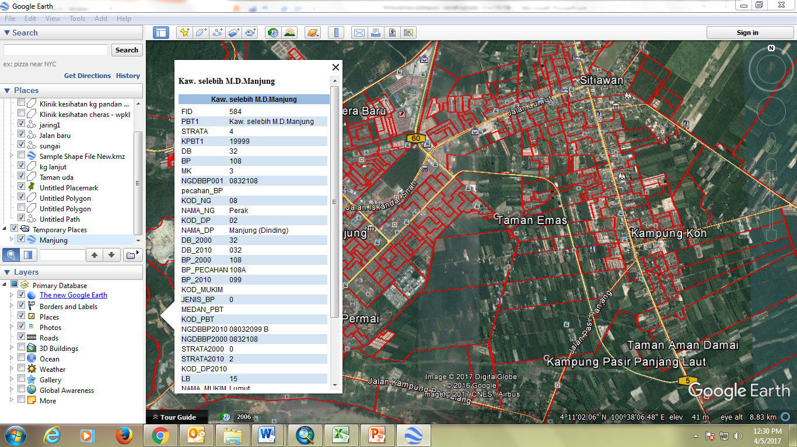
MODENISASI – PRA BANCI 2020
3.
PENGGUNAAN SATELIT IMEJ DALAM PENGEMASKINIAN RANGKA DAN PEMETAAN
Pengemaskinian peta Blok Penghitungan (BP)

Slide 34
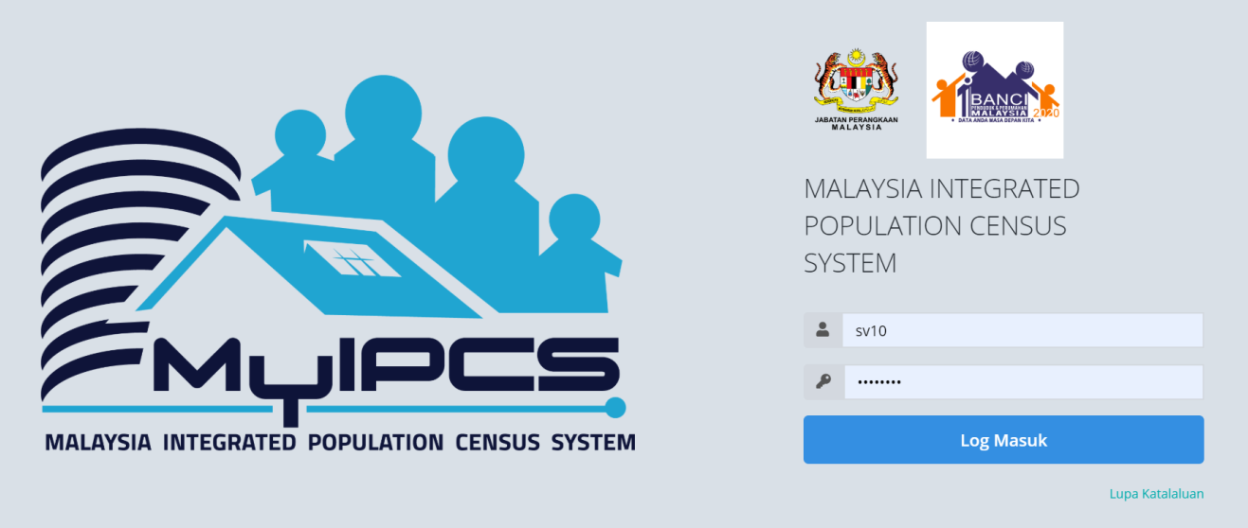
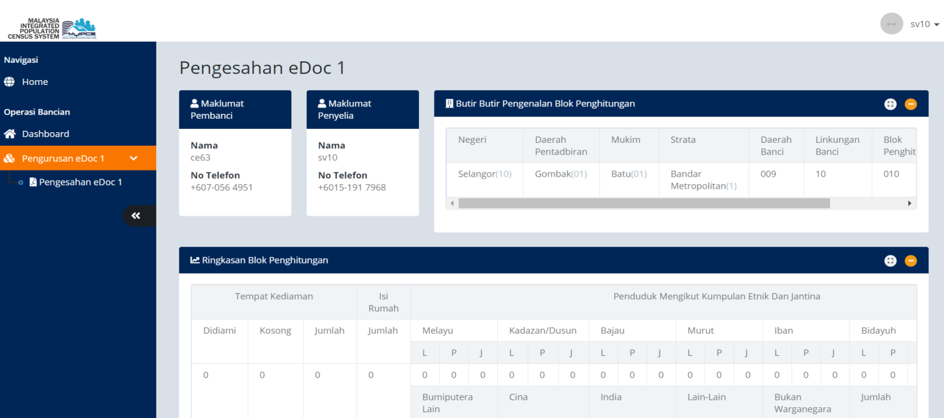
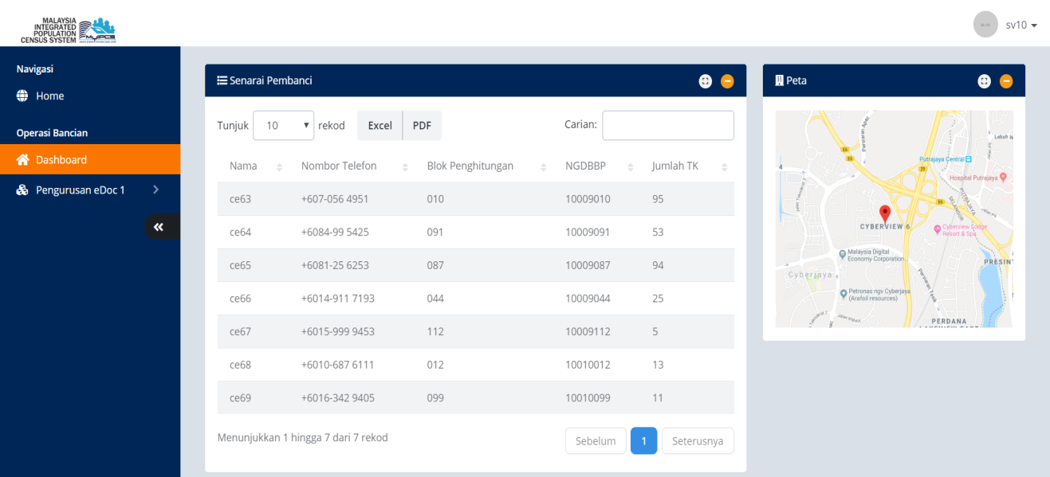
MODENISASI – SEMASA BANCI 2020
1.
e-DOC 1 MANAGEMENT (PEMANTAUAN OPERASI KERJA LUAR)
e-Doc 1 Management merupakan platform Penyelia untuk memantau dan menyemak secara online kemajuan kerja Pembanci.

Slide 35

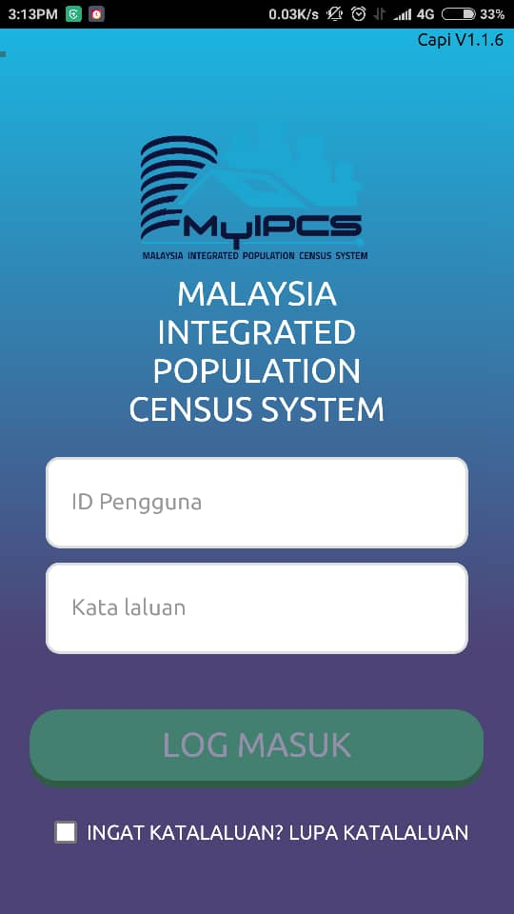
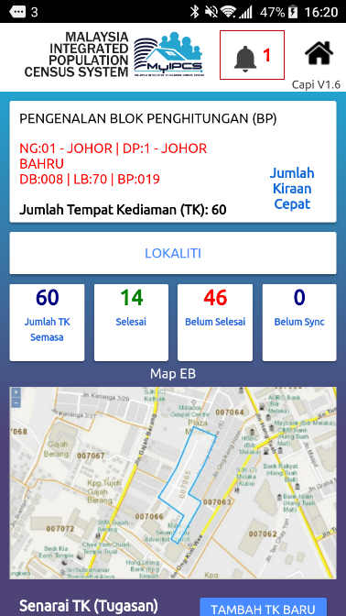
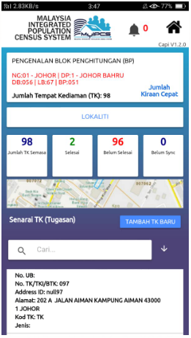
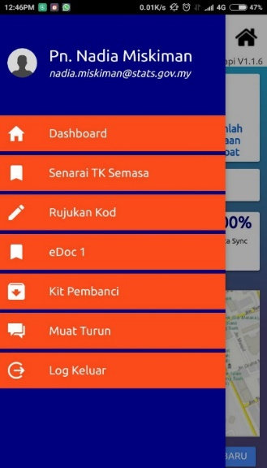

MODENISASI - SEMASA BANCI 2020
2.
MyIPCS CAPI (Mobile App)
2
Kemaskini
Semak Dashboard
3
6
Pilih TK untuk memulakan banci
Jumlah Kiraan Cepat
1
Daftar masuk sistem
4
Kemaskini
Lokaliti
PEMBANCI
Semak Status TK Belum Selesai
5
Status TK
Kemaskini eDoc1 untuk pembancian melalui mod PAPI & DOPU
Jawab soalan di
semua seksyen
8
PAPI
9
e-Doc 2
7
Pengakuan & Hantar
TK
DOPU
e-Doc 1
TK
Semak Jenis Kod TK
Mod
e-Doc 3a
TKI
13
e-Doc 3b
Pembancian melalui mod
e-Census
10
Kemaskini
e-Doc 1
12
TKI
CAPI
Emel Warden
Pilih Mod untuk TKI
e-Census
e-Census
Masukkan emel warden / pengurus

Slide 36
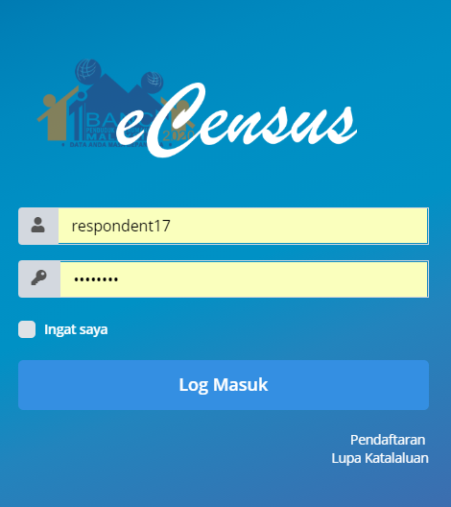
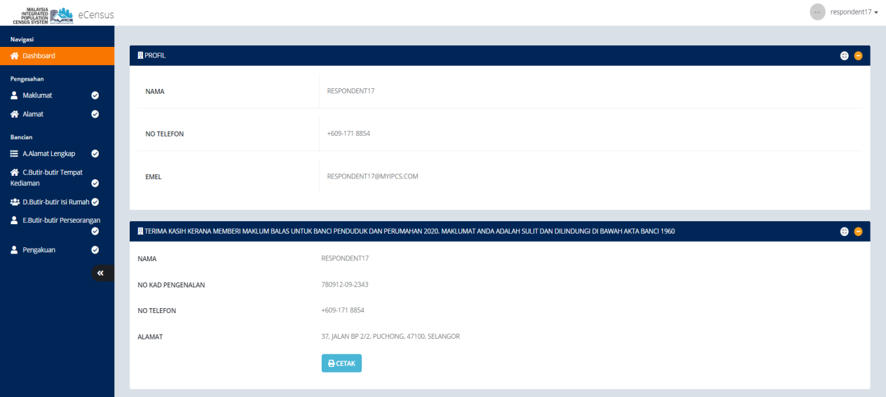
MODENISASI – SEMASA BANCI 2020
3.
Log masuk
e-CENSUS
1
4
Kemaskini
5
Pengesahan
6
Pengesahan
Penerimaan
2
Katalaluan Sementara
No Pengenalan
Alamat
Surat Iringan
e-Census
Kata Laluan
Responden
BP e-Census
Id Pengguna dan Kata Laluan dibekalkan oleh Ibu Pejabat
7
8
Pengakuan & Hantar
eDoc 2
TK
Jawab soalan di
semua sekysen

Slide 37
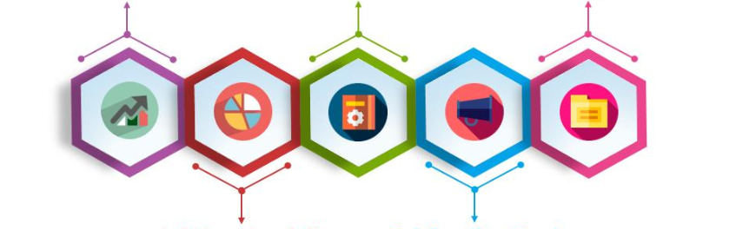
MODENISASI – PASCA BANCI
1.
ANALITIK & REPOSITORI DAN PENYEBARAN DATA
ANALITIK
MSAR;
MSPR;
KATALOG DATA
REPOSITORI
AD HOC ANALITIK
TOOLS PENERBITAN
R Studio;
SAS;
Task Management
WordR;
SAS Office Analytics

Slide 38
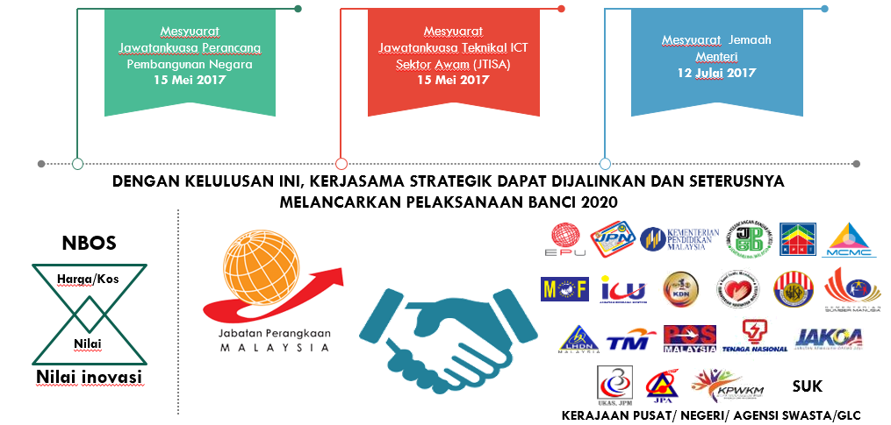
KERJASAMA STRATEGIK

Slide 39
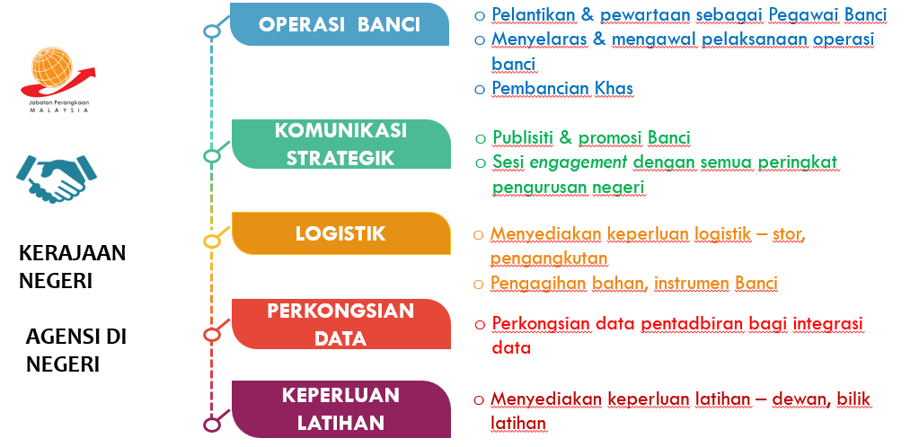
PERANAN DALAM BANCI

Slide 40
4
MyCENSUS 2020 JOURNEY
#MyCensus2020

Slide 41
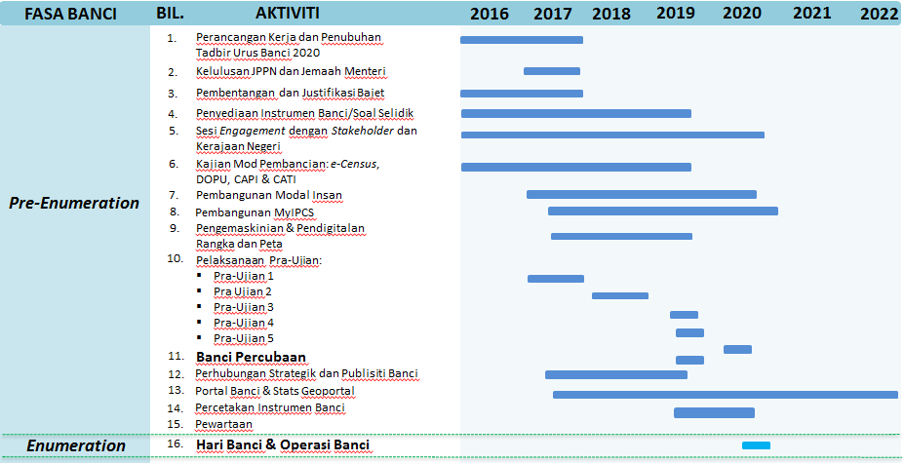
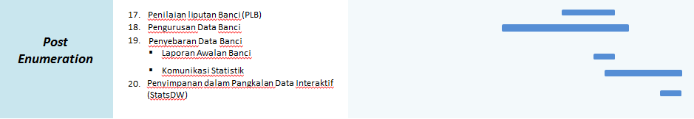
KEY MILESTONES BANCI 2016 - 2022

Slide 42
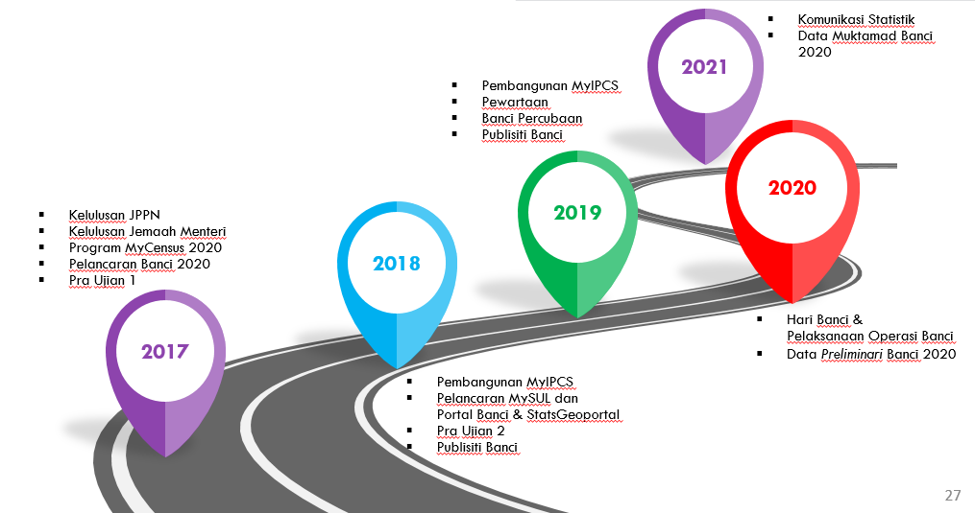

MyCensus 2020 JOURNEY

Slide 43
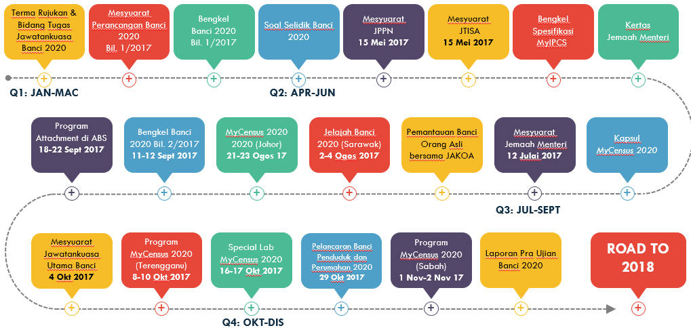
MyCensus 2020 JOURNEY : 2017

Slide 44
5
BANCI PERCUBAAN 2019
KERJASAMA STRATEGIK
#MyCensus2020

Slide 45









KERJASAMA STRATEGIK BERSAMA KERAJAAN NEGERI
OPERASI
BANCI
02
KOMUNIKASI STRATEGIK
03
PERKONGSIAN
DATA
01
01
Pelantikan & pewartaan sebagai Pegawai Banci
Menyelaras & mengawal pelaksanaan operasi Banci
Pembancian Khas
Publisiti & promosi Banci
Sesi engagement dengan semua peringkat pengurusan negeri
Perkongsian data pentadbiran dan data sekunder
TERHAD

Slide 46





KERJASAMA STRATEGIK BERSAMA KERAJAAN NEGERI
04
05
LOGISTIK
LATIHAN
Ruang Pejabat Operasi dan Penyimpanan Dokumen Banci
Ruang pejabat dan penyimpanan dokumen/ peralatan Banci di setiap Daerah/ Jajahan.
Menyediakan kapasiti ruang yang berpatutan
Ciri-ciri keselamatan ruang pejabat dan penyimpanan
– banjir/ anai-anai
Menyediakan tempat dan keperluan peralatan bagi Latihan Banci kepada Penguasa Daerah, Penyelia dan Pembanci di Negeri
03
Pengangkutan
Menyediakan kenderaan untuk mengangkut peralatan dan pegawai Banci
Mengedar borang/ peralatan banci ke setiap Daerah Pentadbiran secara berjadual dan mengikut masa yang ditetapkan
TERHAD

Slide 47










KERJASAMA STRATEGIK BERSAMA KERAJAAN NEGERI
06
PEMBANCIAN KHAS
Kawasan Keselamatan
Tentera/ Polis
Kawasan Pembalakan
Lain-lain
Hotel
Rumah pekerja sementara seperti rumah yang dibina untuk pekerja di kawasan pembalakan.
Kem Tentera
Kem Polis
Kuarters
Berek Bujang
Tentera/ Tentera Laut Asing
ESSZONE
Hotel
Rumah tumpangan
Rumah rehat
Perumahan Kakitangan Diplomatik serta Keluarga
Kawasan Estet
Kawasan Setinggan
Institusi Amal
Institusi Agama
Kebajikan Sosial
Rumah Anak Yatim
Rumah OKU
Rumah Orang Tua
Pusat Pemulihan Akhlak
Kawasan Orang Asli
Kondominium Mewah
Perkampungan Orang Asli di bawah JAKOA
Kondominium
Asrama/ Institusi
Pulau
Penjara
Asrama - Institusi PengajianTinggi Awam
Asrama - Institusi Pengajian Tinggi Swasta
Hospital dan Asrama Perubatan Awam
Hospital dan Asrama Perubatan Swasta
Perkampungan rumah air (floating village) seperti di Semporna, Sabah.
Penjara
Pusat Tahanan
Pusat Pemulihan
TERHAD

Slide 48
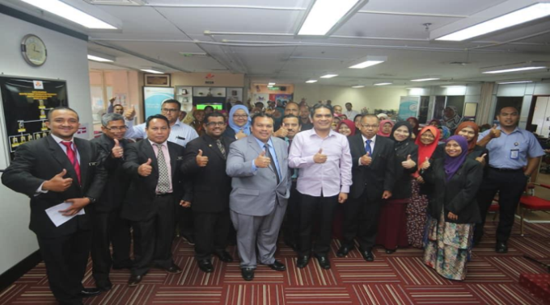
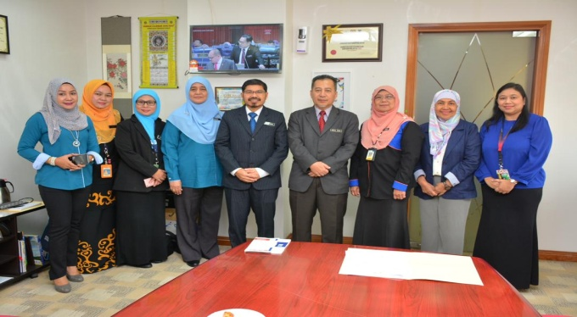
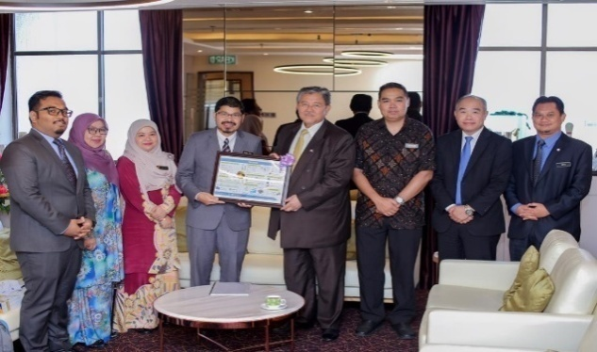
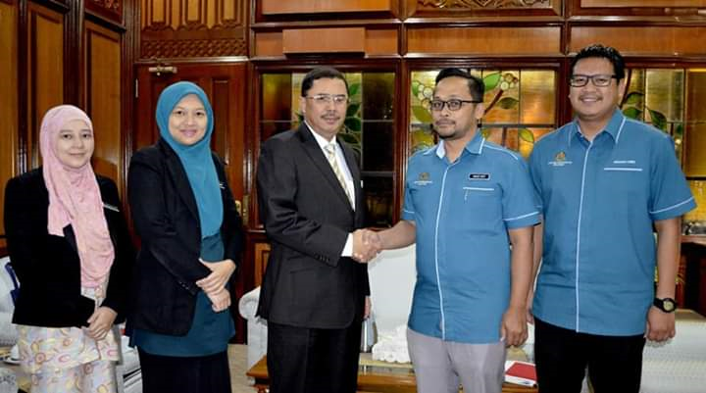
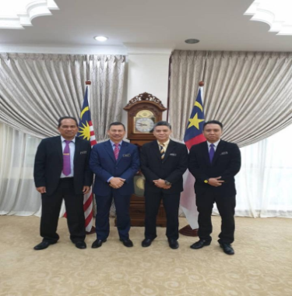

SESI LIBAT URUS DENGAN AGENSI
DOSM telah melaksanakan sesi libat urus bersama agensi peringkat persekutuan dan negeri, media massa, pembekal dan pengguna data bagi memaklumkan dan menerangkan pelaksanaan banci yang dilaksanakan oleh Jabatan. Sebanyak 479 sesi telah diadakan sepanjang tahun 2018 sehingga kini. Antaranya:
KUNJUNGAN YB TIMBALAN MENTERI MEA
KUNJUNGAN MUHIBBAH KE ATAS KETUA PENGARAH PENYIARAN
KUNJUNGAN MUHIBBAH KE SUK SARAWAK
KUNJUNGAN MUHIBBAH KE SUK TERENGGANU
KUNJUNGAN MUHIBBAH KE SUK MELAKA
KUNJUNGAN MUHIBBAH KE ARSM
TERHAD

Slide 49

MESYUARAT JAWATANKUASA PEMANDU BANCI
Mesyuarat Jawatankuasa Pemandu Banci Penduduk dan Perumahan
Malaysia 2020 Bil 1/2019.
Tarikh : 2 April 2019
Tempat : Jabatan Perangkaan Malaysia, Putrajaya. Pengerusi : Ybhg. Datuk Seri Dr. Ismail Hj Bakar,
Ketua Setiausaha Negara

Slide 50
PENGLIBATAN PENJAWAT AWAM
Semua Penjawat Awam Persekutuan dan Negeri dicadangkan supaya mengguna pakai e-Census semasa Banci Percubaan dan Banci 2020.
Mekanisme pelaksanaan
Menggunakan emel rasmi penjawat awam yang diperoleh daripada HRMIS
Tempoh memberi respon 4 minggu bermula 2 minggu sebelum Hari Banci
Pekeliling penglibatan penjawat awam
Pemantauan mengikut agensi
TERHAD

Slide 51
PENGLIBATAN PENJAWAT AWAM DALAM PELAKSANAAN BANCI 2020
Bagi memperkemaskan Banci 2020, dicadangkan supaya Penguasa Daerah, Penyelia dan Pembanci dilantik di kalangan penjawat awam.
Kaedah pelaksanaan:
Pembayaran saguhati / honorarium yang bersesuaian;
Tempoh pelantikan selama empat minggu;
Prosedur pelepasan daripada Ketua Jabatan dan pendaftaran secara online; dan
Melaksanakan kajian yang teliti dengan agensi berkaitan seperti Jabatan Perkhidmatan Awam untuk urusan pelepasan dan Kementerian Kewangan untuk pembayaran saguhati.
Asas utama cadangan adalah supaya maklumat dapat dihasilkan dengan lebih baik. Ini selari dengan Akta Banci 1960
AKTA BANCI 1960
Pekhidmat Kerajaan hendaklah membantu pembancian
Seksyen 13
Semua pekhidmat Kerajaan hendaklah membantu kerja
pembancian, jika dan apabila dikehendaki berbuat demikian oleh
Pesuruhjaya, Penolong Pesuruhjaya atau Penguasa Daerah.

Slide 52


KERATAN AKHBAR: SOAL SELIDIK BANCI

Slide 53

KERATAN AKHBAR: SOAL SELIDIK BANCI

Slide 54


KERATAN AKHBAR: OPERASI BANCI

Slide 55

KERATAN AKHBAR: OPERASI BANCI PERCUBAAN 2019

Slide 56
6
INFO MALAYSIA DAN CIRI DEMOGRAFI
#MyCensus2020

Slide 57

CIRI-CIRI DEMOGRAFI

Slide 58



CIRI-CIRI DEMOGRAFI MALAYSIA
PERUBAHAN STRUKTUR UMUR PENDUDUK

Slide 59
FAKTA UTAMA BANCI 1970 - 2010
PENDUDUK & KADAR PERTUMBUHAN PENDUDUK
KEPADATAN PENDUDUK (per km²)
27,484,596
22,198,276
32
42
56
71
86
17,563,420
13,136,109
10,439,430
1970
1980
1991
2000
2010
3.9%
2.3%
2.6%
2.6%
2.1%
BILANGAN ISI RUMAH
1970
1980
1991
2000
2010
1,784,902
2,516,295
3,566,859
4,801,835
6,353,470
1970
1980
1991
2000
2010
BILANGAN PENDUDUK WARGANEGARA DAN BUKAN WARGANEGARA
1,671,108
2,632,561
4,092,769
5,569,261
7,346,910
BILANGAN TEMPAT KEDIAMAN
WARGANEGARA
16,301,695
21,889,916
18,606,893
1991
2000
2010
PERBANDARAN
BUKAN WARGANEGARA
805,376
1,384,774
1,518,077
34%
71%
77%
1980
2010
2020 ^{e}
Nota : ^{e} Data 2020 adalah anggaran

Slide 60
FAKTA UTAMA BANCI 1970 - 2010
UMUR PENENGAH
NISBAH JANTINA¹
NISBAH TANGGUNGAN ²
26.2
2010
2010 - 106
2010
48.5
23.6
2000
2000 - 103
2000
59.2
21.9
1991
1991 - 102
1991
68.0
19.6
1980
1980 - 101
1980
76.0
17.2
1970
1970 - 102
1970
92.0
Nota:
¹ Per 100 perempuan
² Nisbah bilangan penduduk yang berumur bawah 15 tahun dan yang berumur 65 tahun dan
ke atas kepada bilangan penduduk berumur 15-64 tahun

Slide 61


Slide 62


Slide 63

SNAPSHOT KEPENDUDUKAN MALAYSIA

Slide 64














SNAPSHOT KEPENDUDUKAN MALAYSIA TERKINI
KEPADATAN PENDUDUK
98 km²
NISBAH JANTINA
107 lelaki bagi setiap 100 wanita
JANGKAAN HAYAT
73.4 Lelaki
77.9 Perempuan
32.4 Juta
Bukan Warganegara
3.3 Juta
KELAHIRAN
Bilangan: 508,685
Kadar ¹: 15.9
KEMATIAN
Bilangan: 168,168
Kadar ²: 5.3
PERKAHWINAN
Bilangan: 190,532
Kadar ³: 5.9
Warganegara
29.1 Juta
3 SEBAB KEMATIAN UTAMA
1
2
3
PERCERAIAN
Bilangan: 49,965
Kadar ⁴: 1.6
3.8 Juta
2.0 juta
16.3 juta
6.7 juta
0.3 juta
13.9%
12.7%
7.1%
Ischaemic heart diseases
Pneumonia
Cerebrovascular diseases
Bumiputera Lain
India
Nota: Data merujuk kepada tahun 2017 kecuali data penduduk dan Jangka Hayat merujuk kepada anggaran 2018
¹ Kadar kelahiran kasar bagi setiap 1,000 kelahiran ² Kadar kematian kasar bagi setiap 1,000 penduduk
³ Kadar perkahwinan kasar bagi setiap 1,000 penduduk ⁴ Kadar perceraian kasar bagi setiap 1,000 penduduk
Melayu
Cina
Lain-lain

